Slide 1
Лекция 5 Веб-сервисы
Разработка интернет приложений

Slide 2
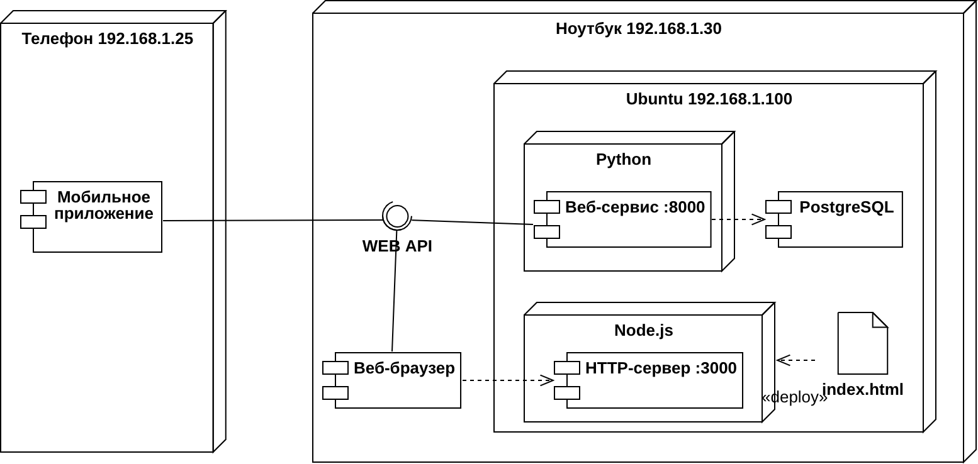
Трехзвенная архитектура. API
Чтобы использовать веб- сервер как универсальный источник данных для других приложений, нам нужно сделать веб-сервис, который предоставит нам Web API
Теперь данные мы будем получать не как HTML, а структурированно в формате JSON

Slide 3
Веб-служба
Веб-служба, веб-сервис (web service) — идентифицируемая уникальным веб- адресом (URL-адресом) программная система со
стандартизированными интерфейсами.
Веб-службы могут взаимодействовать друг с другом и со сторонними приложениями посредством сообщений, основанных на
определённых протоколах (SOAP, XML-RPC и т. д.) и соглашениях (REST). Веб-
служба является единицей модульности при использовании сервис- ориентированной архитектуры приложения.

Slide 4
API
API (Application Programming Interface) — описание способов взаимодействия одной компьютерной программы с другими.
Обычно входит в описание какого-либо интернет-протокола, программного фреймворка или стандарта вызовов функций операционной системы.
Часто реализуется отдельной программной библиотекой или сервисом операционной системы.
Проще говоря, это набор компонентов, с помощью которых компьютерная программа (бот или же сайт) может использовать другую программу.

Slide 5
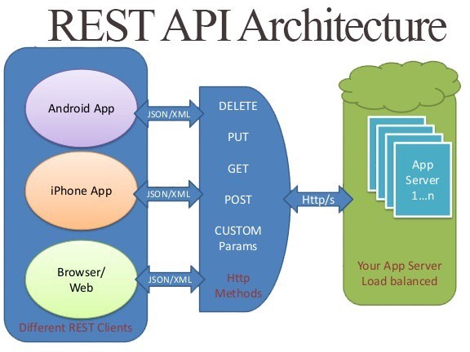
REST
REST - Representational State Transfer. Набор правил
того, как программисту организовать написание
кода серверного приложения, чтобы все системы
легко обменивались данными и приложение можно было масштабировать
RESTful – веб-службы не нарушающие ограничений
Ограничения: клиент-сервер, отсутствие
состояния, кэширование, единообразие интерфейса, слои, код по требованию

Slide 6
RPC
RPC - remote procedure call. Удалённый вызов процедур
Реализация RPC-технологии включает два компонента: сетевой протокол для обмена в режиме клиент-сервер и
язык сериализации объектов (или структур для необъектных RPC)
JSON-RPC
XML RPC
gRPC
SOAP

Slide 7
gRPC
gRPC (Remote Procedure Calls) — это система удалённого вызова процедур (RPC) с открытым исходным кодом, первоначально разработанная в Google
В качестве транспорта используется HTTP/2, в качестве языка описания интерфейса — Protocol Buﬀers.
gRPC предоставляет такие функции как аутентификация, двунаправленная потоковая передача и управление потоком, блокирующие или неблокирующие привязки, а также отмена и тайм-ауты.

Slide 8
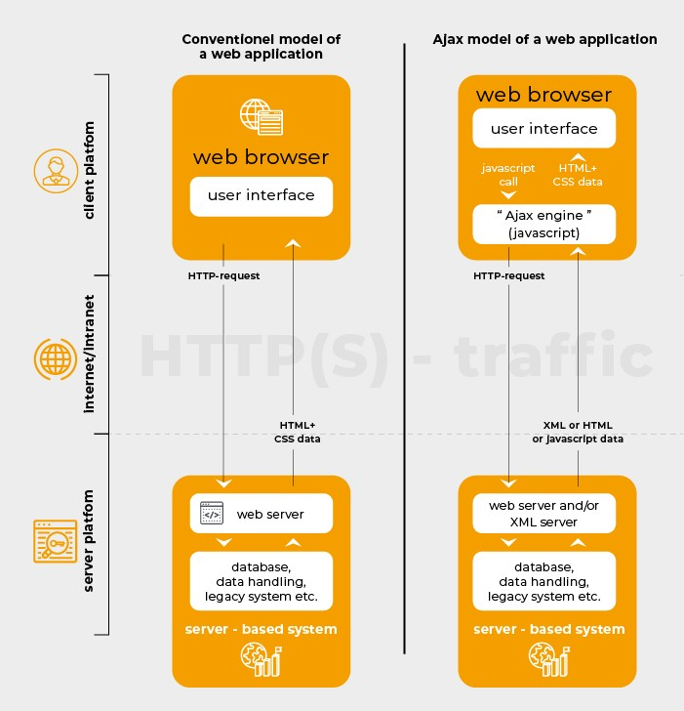
AJAX
AJAX, Ajax (Asynchronous Javascript and XML —
«асинхронный JavaScript и XML») — подход к
построению интерактивных пользовательских
интерфейсов веб-приложений,
заключающийся в «фоновом» обмене
данными браузера с веб-сервером.
В результате при обновлении данных веб-
страница не перезагружается полностью, и веб-приложения становятся быстрее и
удобнее.
JSON-RPC (JavaScript Object Notation Remote
Procedure Call — JSON-вызов удалённых
процедур) — протокол удалённого вызова процедур, использующий JSON для
кодирования сообщений.

Slide 9
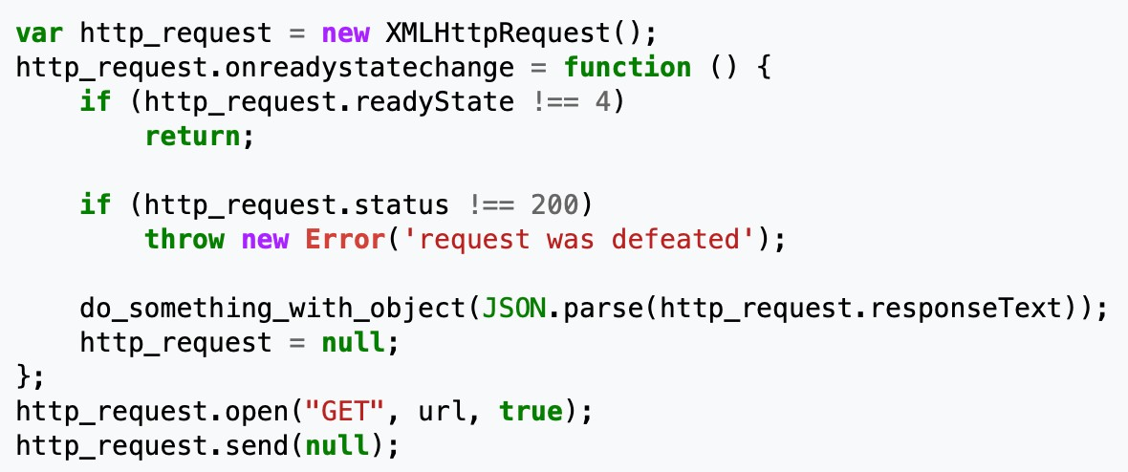
XMLHttpRequest
XMLHttpRequest (XMLHTTP, XHR) — API, доступный в скриптовых языках браузеров, таких как JavaScript.
Использует запросы HTTP или HTTPS напрямую к веб-серверу и загружает данные ответа сервера напрямую в вызывающий скрипт.
Информация может передаваться в
любом текстовом формате, например,
в XML, HTML или JSON.
Позволяет осуществлять HTTP- запросы к серверу без перезагрузки страницы.

Slide 10
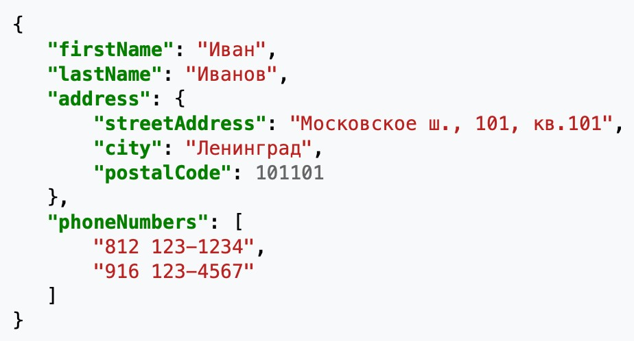
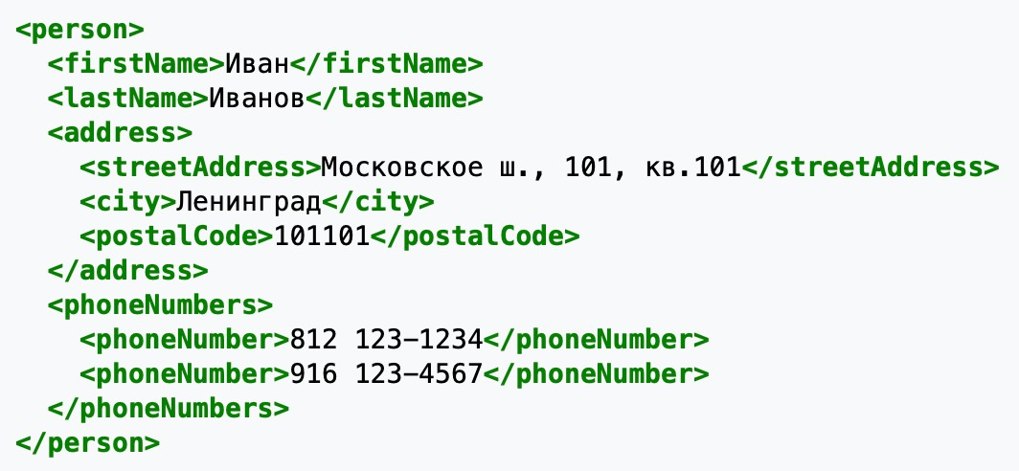
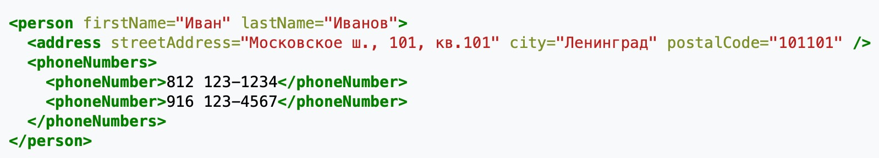
JSON
JSON (JavaScript Object Notation) — текстовый формат обмена данными, основанный на JavaScript.
Заменил XML как формат данных для HTTP методов

Slide 11
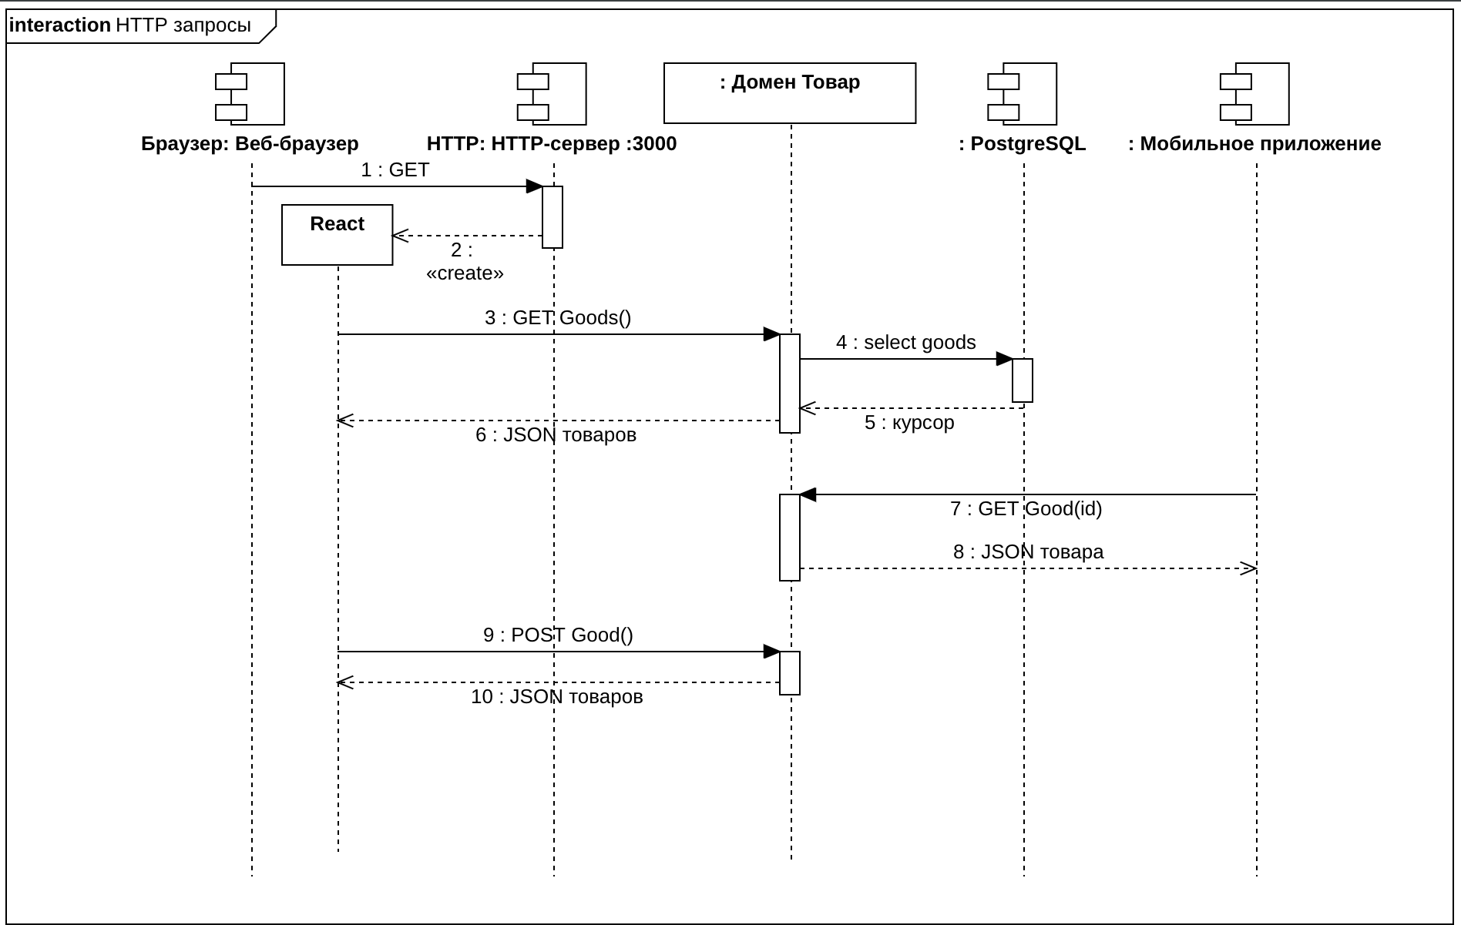
AJAX запросы REST API + SPA

Slide 12
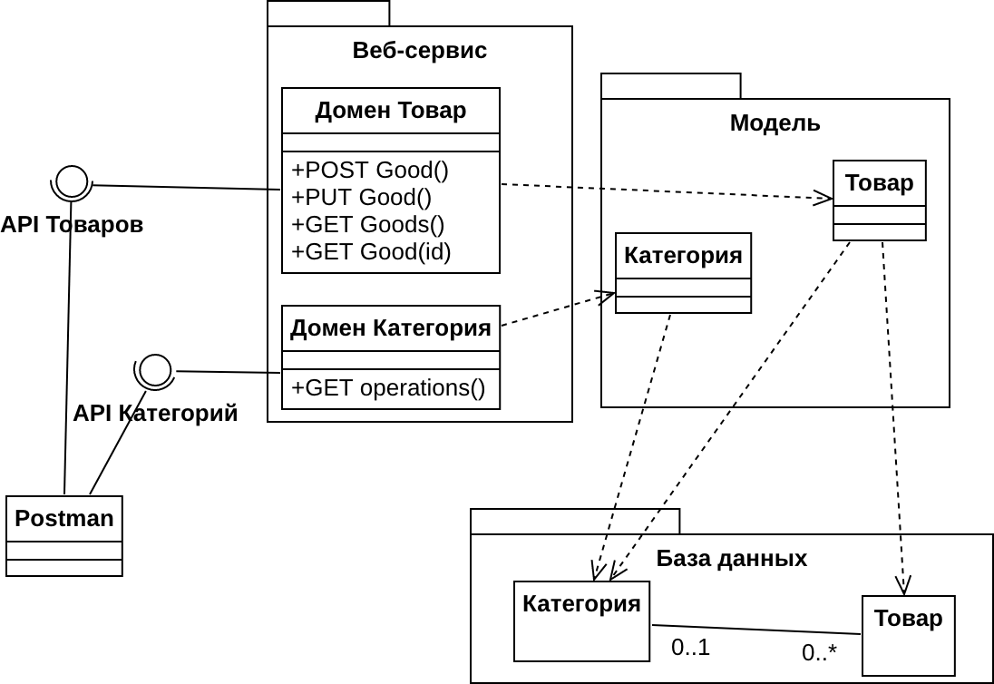
Django Rest Framework
Django REST https://www.django-rest-framework.org
https://django.fun/ru/docs/django-rest-framework/3.12/
Требуется
Python (3.6, 3.7, 3.8, 3.9, 3.10)
Django (2.2, 3.0, 3.1, 3.2, 4.0)
pip install djangorestframework

Slide 13
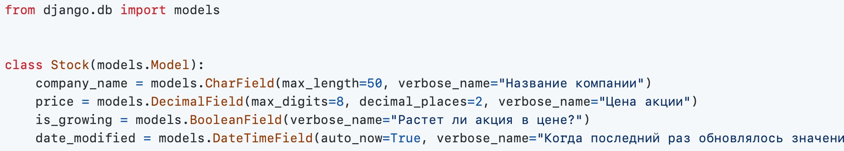
Модель
python manage.py makemigrations (создаем файлы миграций)
python manage.py migrate (применяем файлы миграций к базе)

Slide 14
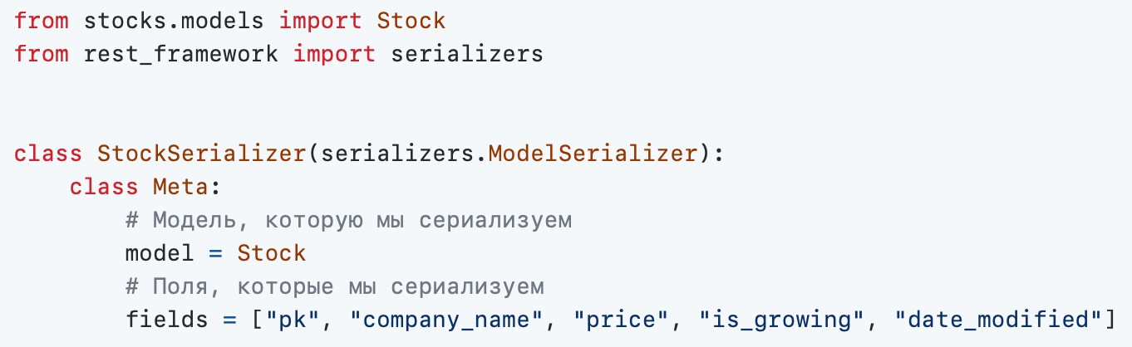
Сериализация пример
Сериализация — процесс перевода структуры модели в JSON формат и обратно.
Каждый раз мы должны получить данные из модели и передать их на клиент в виде JSON. Обратно данные мы получаем также в виде JSON и должны использовать методы модели для изменения БД. Все это делает сериализатор

Slide 15
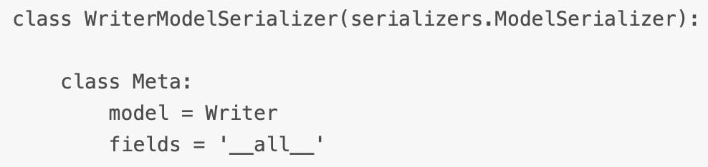
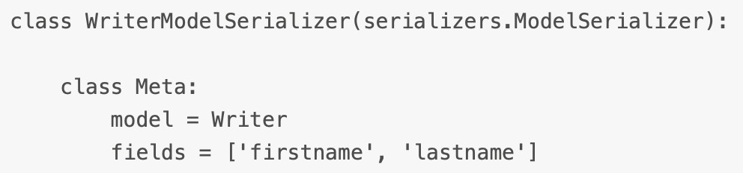
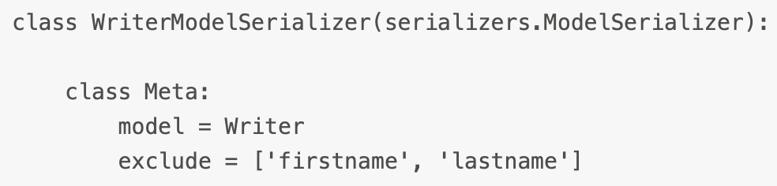
Сериализация поля
Нам необходимо определить поля, которые будет использовать сериализатор
Все поля, часть или все кроме
Автоматические поля – из модели
Декларируемые – мы пропишем их сами в сериализаторе до class Meta

Slide 16
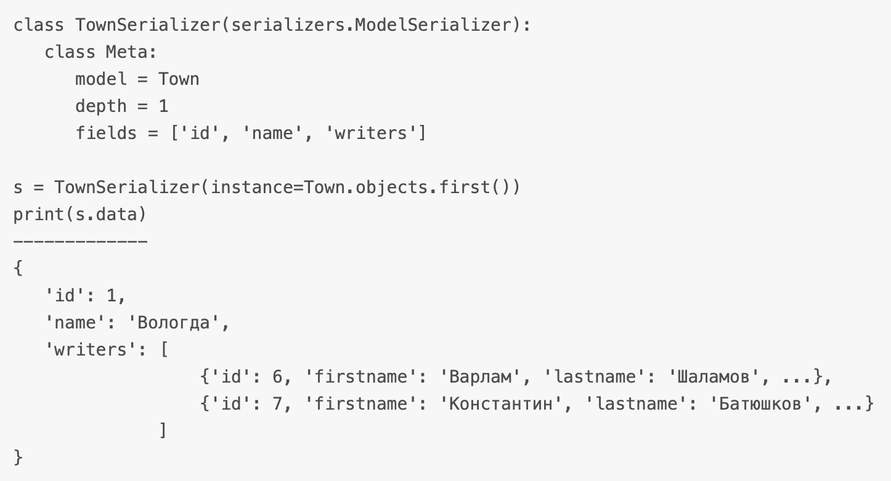
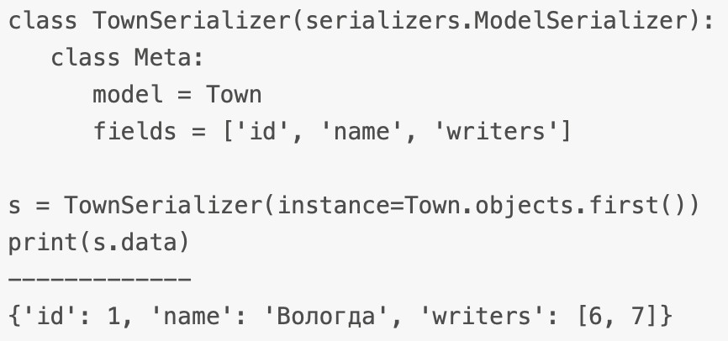
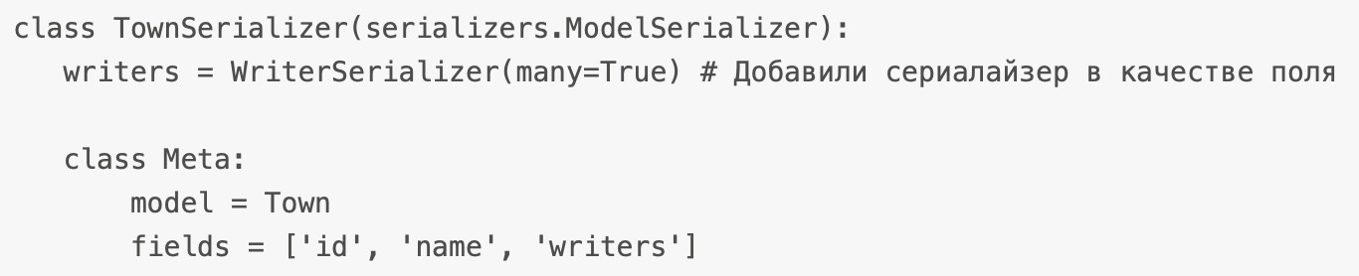
Сериализация вложенность
Вложенные модели нужно передавать в том же запросе
Поэтому сериализатор должен поддерживать вложенность
А лучше передать сериализатор в качестве декларируемого поля

Slide 17
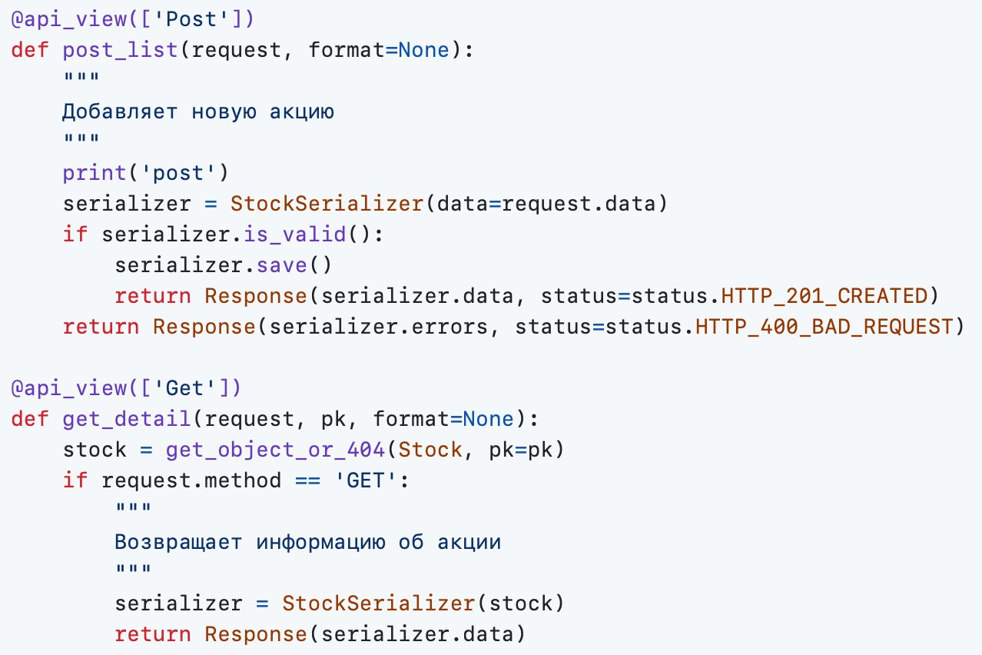
API View
В Django в нашем курсе используем только API View
Этот подход похож на подход в Go
Позволяет нам сделать конкретные бизнес методы, а не просто набор CRUD операций

Slide 18
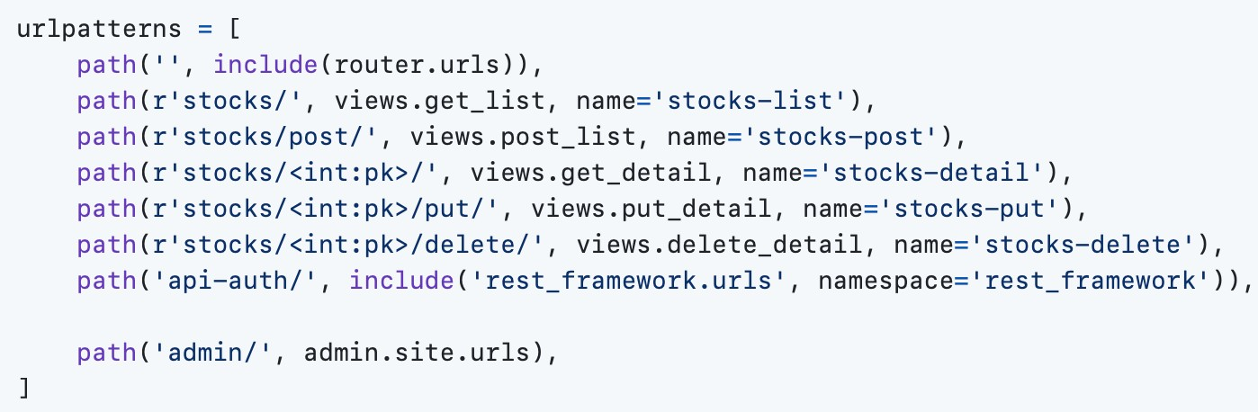
URL API View
В url указываем домен (группа методов), название метода и идентификаторы

Slide 19
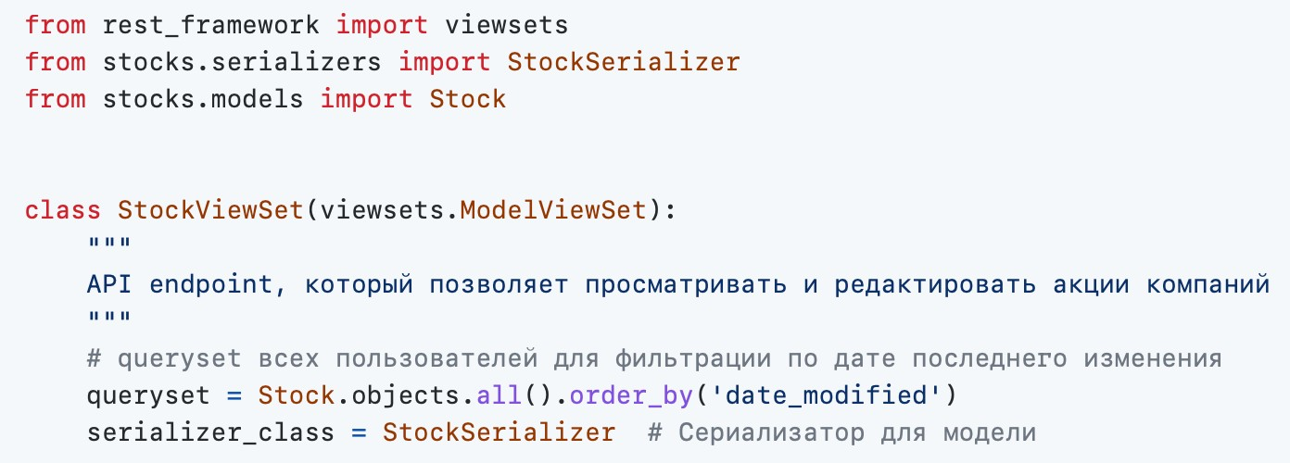
ViewSet – не используем

Slide 20
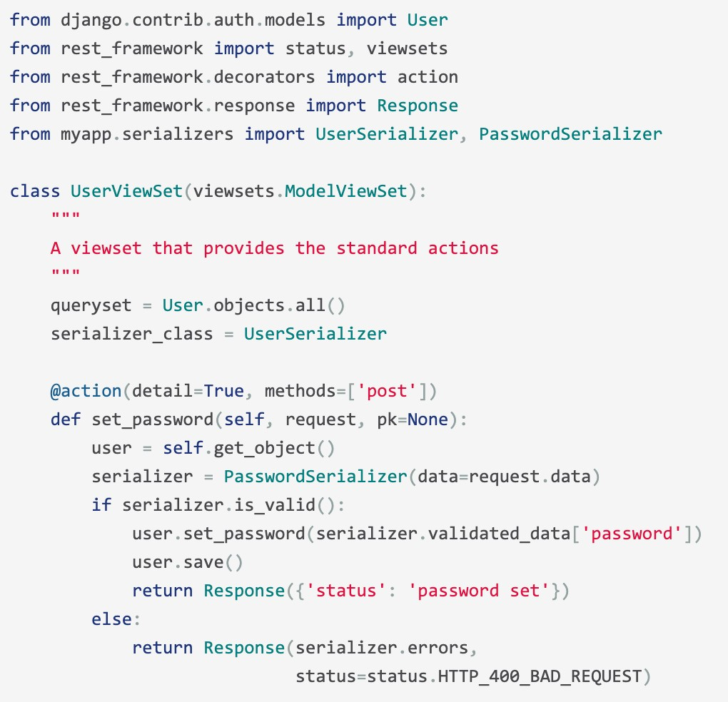
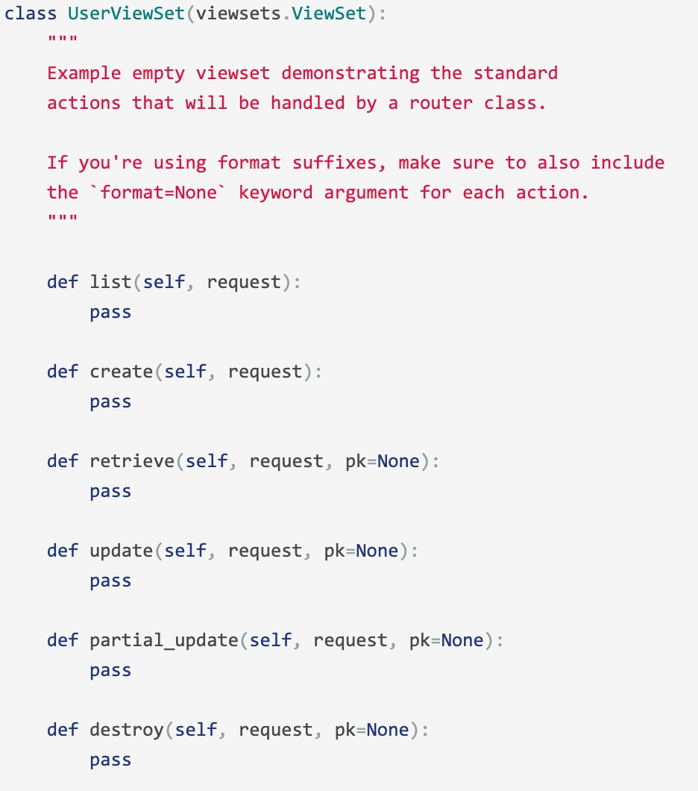
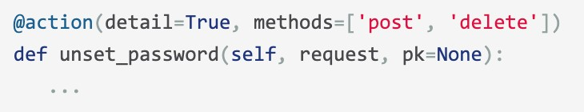
ViewSet

Slide 21
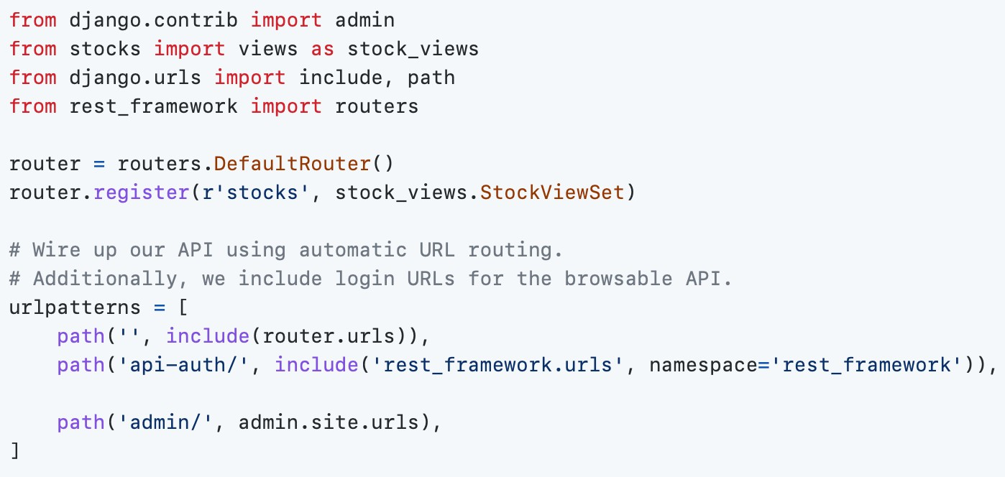
URL ViewSet

Slide 22
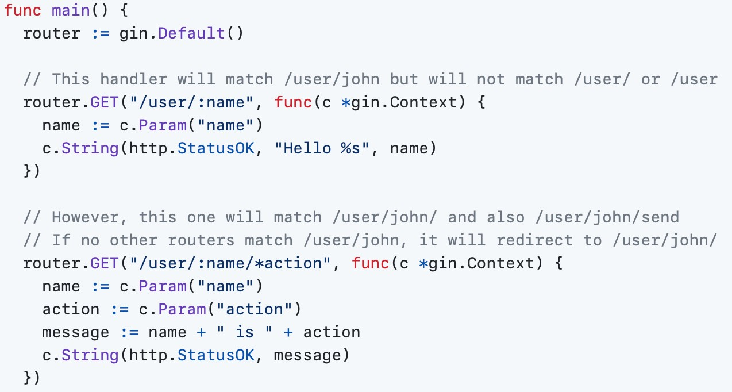
Go
Для Go также необходимо добавить:
сериализацию в JSON
обращение к БД через ORM

Slide 23
Методы по вашей теме
Услуги
Список услуг
Добавление услуги
Получение услуги
Редактирование услуги
Удаление услуги
Добавление услуги в последнюю заявку
Заявки
Список заявок
Получение заявки
Редактирование заявки
Изменение статуса создателем
Изменение статуса модератором
Удаление заявки
м-м через 2 id
Удаление из м-м
Изменение количества, значения в м-м
Для 5 лабы
Регистрация
Аутентификация
Деавторизация

Slide 24
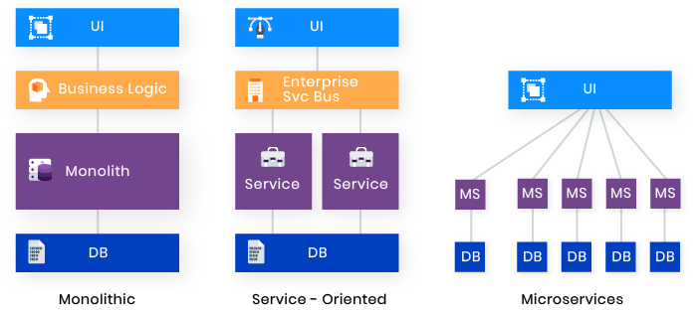
Сервис-ориентированная архитектура
Се́рвис-ориенти́рованная архитектура (СОА, англ. service-oriented architecture- SOA) — модульный подход к разработке программного обеспечения, базирующийся на обеспечении удаленного по стандартизированным протоколам использования распределённых, слабо связанных легко заменяемых компонентов (сервисов) со стандартизированными интерфейсами.
Системы могут взаимодействовать друг с другом. Ранее могли через DB-линки

Slide 25
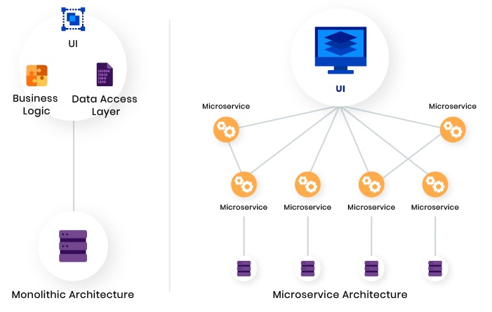
Микросервисная архитектура
Микросервисная архитектура —
вариант сервис-ориентированной архитектуры программного
обеспечения, направленный на
взаимодействие насколько это
возможно небольших, слабо
связанных и легко изменяемых
модулей — микросервисов
Теперь каждая система состоит из
отдельных сервисов, выполняющих
самостоятельную бизнес-функцию
Например можно разделить услуги, заявки и авторизацию
Получила распространение в
середине 2010-х годов в связи с
развитием практик гибкой разработки и DevOps

Slide 26
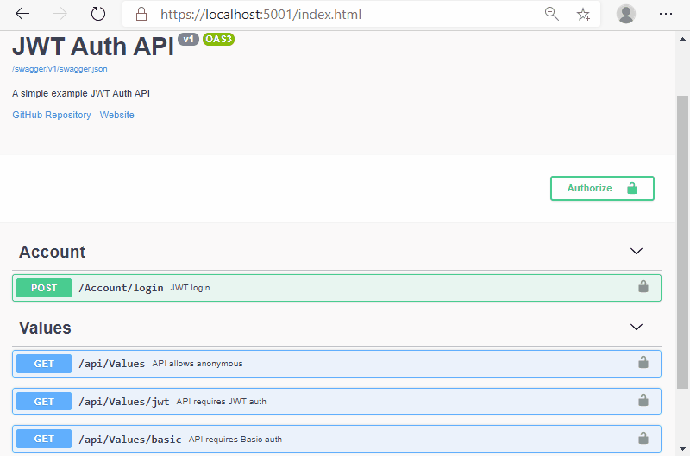
Инструменты тестирования
Postman
Insomnia
Swagger

Slide 27
Swagger
Developing APIs
When creating APIs, Swagger tooling may be used to automatically generate an Open API document based
on the code itself. This embeds the API description in the source code of a project and is informally called
code-first or bottom-up API development.
Alternatively, using Swagger Codegen, developers can decouple the source code from the Open API
document, and generate client and server code directly from the design. This makes it possible to defer the
coding aspect.
Interacting with APIs
Using the Swagger Codegen project, end users generate client SDKs directly from the OpenAPI document,
reducing the need for human-generated client code. As of August 2017, the Swagger Codegen project supported over 50 diﬀerent languages and formats for client SDK generation.
Documenting APIs
When described by an OpenAPI document, Swagger open-source tooling may be used to interact directly
with the API through the Swagger UI. This project allows connections directly to live APIs through an
interactive, HTML-based user interface. Requests can be made directly from the UI and the options explored
by the user of the interface.

Slide 28
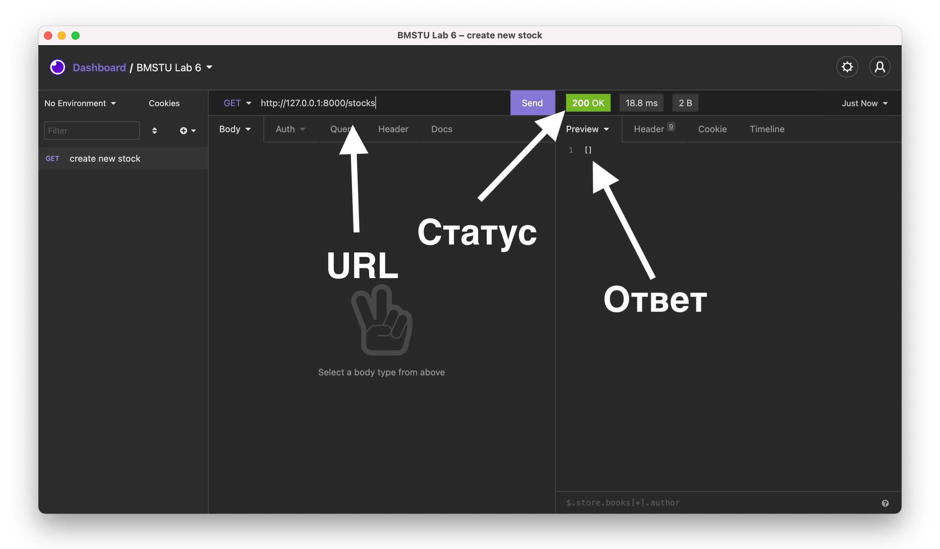
Insomnia

Slide 29
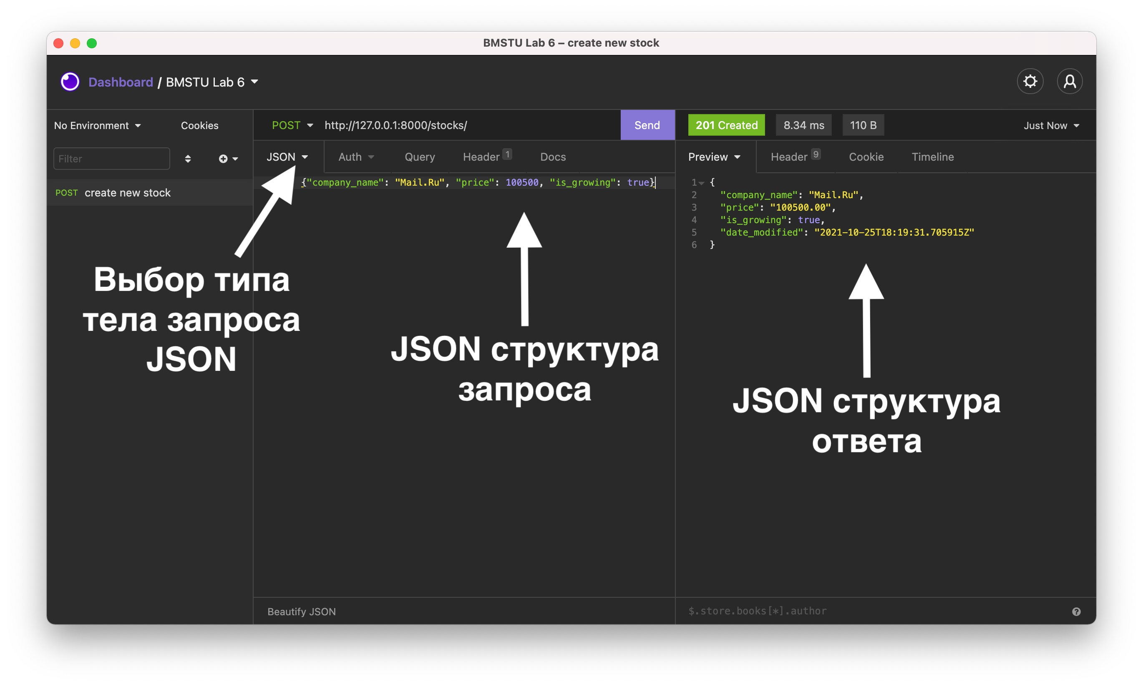
Insomnia

Slide 30
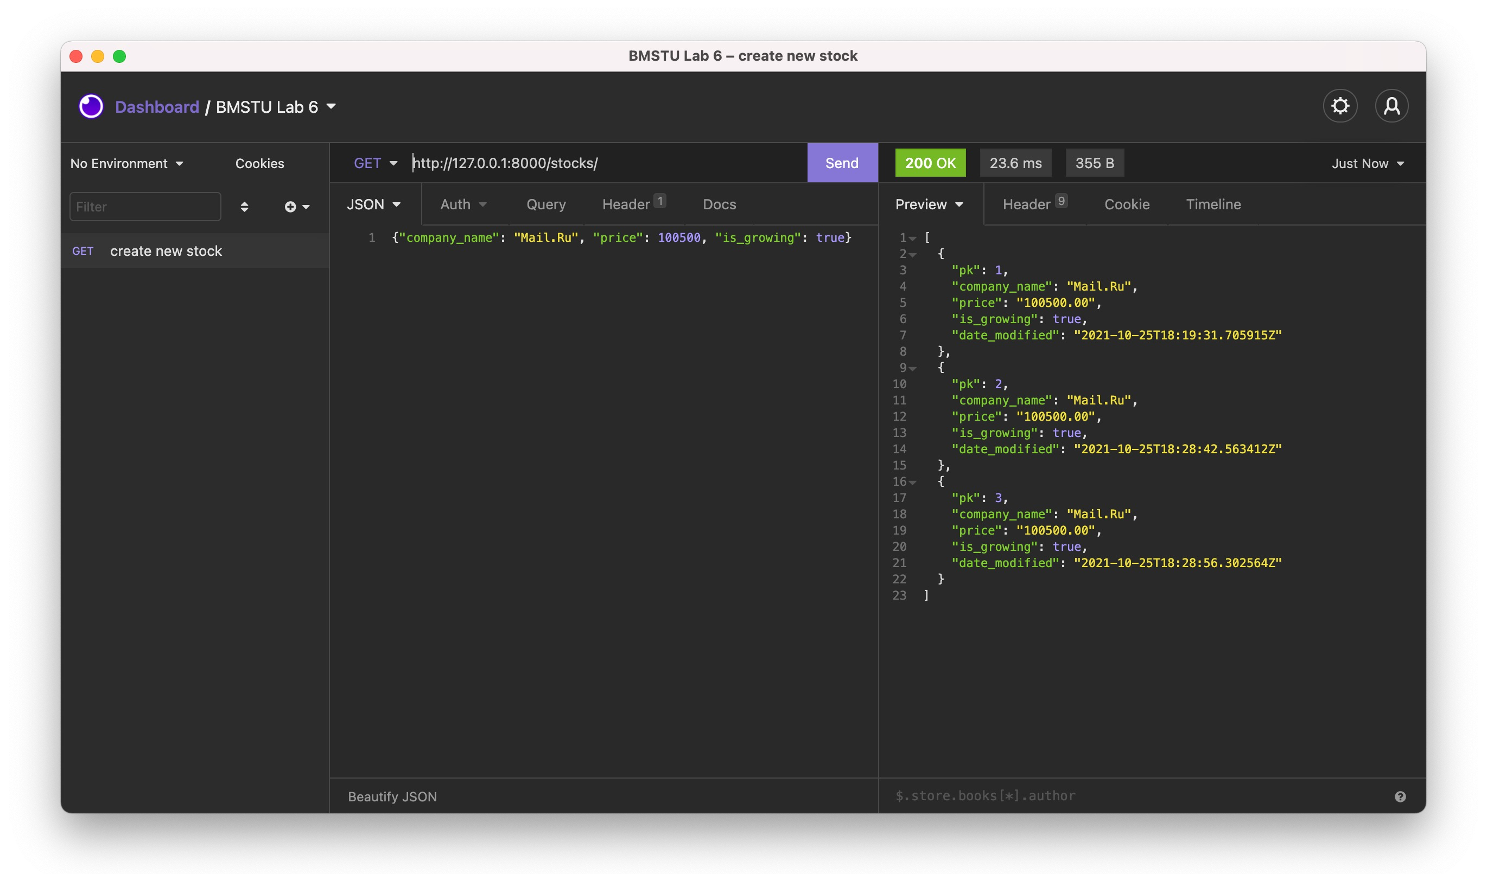
Insomnia

Slide 31
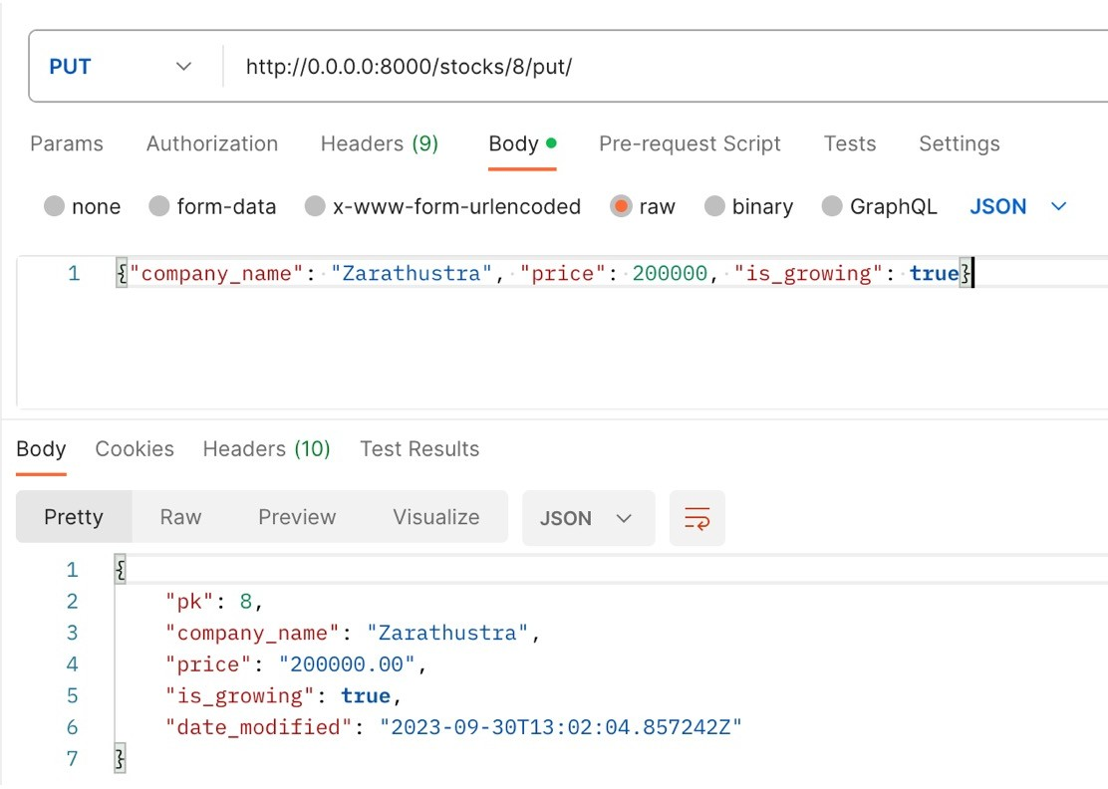
Postman
Другое распространенное приложение для тестирование HTTP- методов
Также можно тестировать grpc-методы

